Slide 1
СЕРЕБРЯНЫЙ ВЕК РУССКОЙ ПОЭЗИИ
Лысенко Ольга Викторовна
учитель русского языка и
литературы
МКОУ СОШ № 6
г. Бирюсинска

Slide 2
Серебряный век – период в истории русской культуры с 1890-х по начало 1920-х г.
Первым употребил выражение «серебряный век» поэт и литературный критик Н. А. Оцуп.
Литература «серебряного века» - это символизм и течения, возникшие в диалоге и борьбе с символизмом: акмеизм и футуризм.

Slide 3
Русская поэзия “серебряного века” явила блестящее созвездие ярких индивидуальностей. Поэты этой эпохи редко замыкались в пределах литературной школы или течения. Поэтому литературный процесс в большей мере определялся творческими индивидуальностями поэтов, чем историей направлений и течений.
Русская поэзия “серебряного века” явила блестящее созвездие ярких индивидуальностей. Поэты этой эпохи редко замыкались в пределах литературной школы или течения. Поэтому литературный процесс в большей мере определялся творческими индивидуальностями поэтов, чем историей направлений и течений.
МОДЕРНИЗМ
СИМВОЛИЗМ
ФУТУРИЗМ
АКМЕИЗМ

Slide 4
СИМВОЛИЗМ
Символизм — первое и самое значительное из модернистских течений в России.
«Старшие символисты»: В. Брюсов, К. Бальмонт, Д. Мережковский, З. Гиппиус, Ф. Сологуб и др.
В 1900-е годы в символизм влились новые силы, существенно обновившие облик течения: А. Блок, А. Белый, В. Иванов и др.
«Старших» и «младших» символистов разделял не столько возраст, сколько разница мироощущений и направленность творчества.

Slide 5
ЗНАЧЕНИЕ СИМВОЛИЗМА
Символисты придали поэтическому слову
подвижность и многозначность.
Научили русскую поэзию открывать в слове дополнительные оттенки и грани смысла.
Расширили ритмические возможности русского стиха, разнообразнее стала строфика.
Попытались создать новую философию культуры.
Поставили по-новому вопрос об общественной роли художника.
Сделали искусство более личностным.

Slide 6
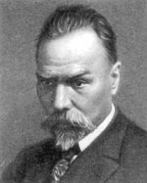
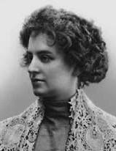
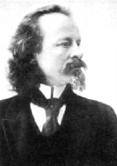
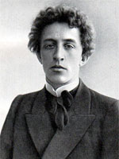
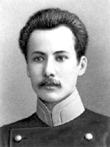
СИМВОЛИСТЫ
.
Брюсов В. Я.
Гиппиус З. Н.
Бальмонт К. Д.
Блок А. А.
Белый А.

Slide 7
АКМЕИЗМ
Акмеизм (от греч. akme — высшая степень чего-либо, расцвет, зрелость, вершина, остриё) — одно из модернистских течений в русской поэзии 1910-х годов, сформировавшееся как реакция на крайности символизма.
Акмеизм как литературное направление объединил исключительно одаренных поэтов — Гумилева, Ахматову, Мандельштама, становление творческих индивидуальностей которых проходило в атмосфере «Цеха поэтов». История акмеизма может быть рассмотрена как своеобразный диалог между этими тремя выдающимися его представителями.

Slide 8
ОСНОВНЫЕ ПРИНЦИПЫ АКМЕИЗМА
- освобождение поэзии от символистских призывов к идеальному, возвращение ей ясности;
- отказ от мистической туманности, принятие земного мира в его многообразии, зримой конкретности, звучности, красочности;
- стремление придать слову определенное, точное значение;
- предметность и четкость образов, отточенность деталей;
- обращение к человеку, к «подлинности» его чувств;
- поэтизация мира первозданных эмоций, первобытно-биологического природного начала;
- перекличка с минувшими литературными эпохами, широчайшие эстетические ассоциации, «тоска по мировой культуре».

Slide 9
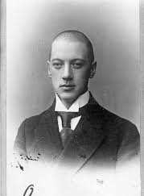
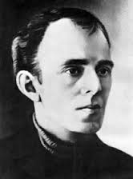
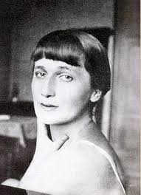
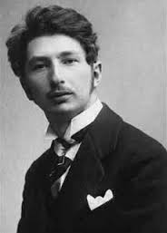
АКМЕИСТЫ
Гумилёв Н.
Мандельштам О.
Ахматова А.
Городецкий С.

Slide 10
ФУТУРИЗМ
Футуризм (от лат. futurum — будущее) — общее название художественных авангардистских движений 1910-х — начала 1920-х гг. XX в., прежде всего в Италии и России.
Это течение претендовало на построение нового искусства — «искусства будущего»
Для них характерно преклонение перед действием, движением, скоростью, силой и агрессией; возвеличивание себя и презрение к слабому; утверждался приоритет силы, упоение войной и разрушением.

Slide 11
ОСНОВНЫЕ ПРИЗНАКИ ФУТУРИЗМА
бунтарство, анархичность мировоззрения, выражение массовых настроений толпы;
отрицание культурных традиций, попытка создать искусство, устремленное в будущее;
бунт против привычных норм стихотворной речи, экспериментаторство в области ритмики, рифмы, ориентация на произносимый стих, лозунг, плакат;
поиски раскрепощенного «самовитого» слова, эксперименты по созданию «заумного» языка;
культ техники, индустриальных городов;
- пафос эпатажа.

Slide 12
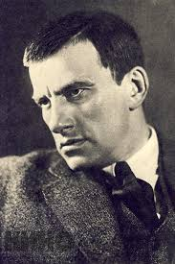
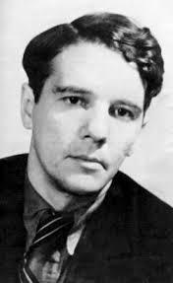
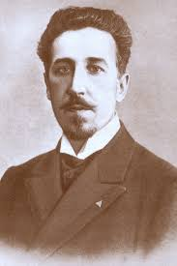
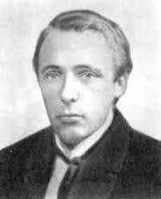
ФУТУРИСТЫ
Маяковский В.
Введенский А.
Хлебников В.
Северянин И.

Slide 13
Русская поэзия “серебряного века” явила блестящее созвездие ярких индивидуальностей. Поэты этой эпохи редко замыкались в пределах литературной школы или течения. Поэтому литературный процесс в большей мере определялся творческими индивидуальностями поэтов, чем историей направлений и течений.

Slide 14
ИСТОЧНИКИ ИНФОРМАЦИИ
http://slova.org.ru/n/simvolizm/
http://www.abc-people.com/typework/literature/rus/silver.htm
http://slova.org.ru/n/futurizm/
http://slova.org.ru/n/akmeizm/
http://shpors.ru/index.php?option=com_content&view=article&id=684:----q-q---&catid=10
Юрьева О. Ю. Серебряный век русской поэзии: Учебное пособие. – Иркутск: Изд-во Иркут. Гос. Ун-та, 2001.

